Slide 1
Kapitelweise – Systemarchitektur
Validierung der Skizze und überarbeitete Darstellung

Slide 2
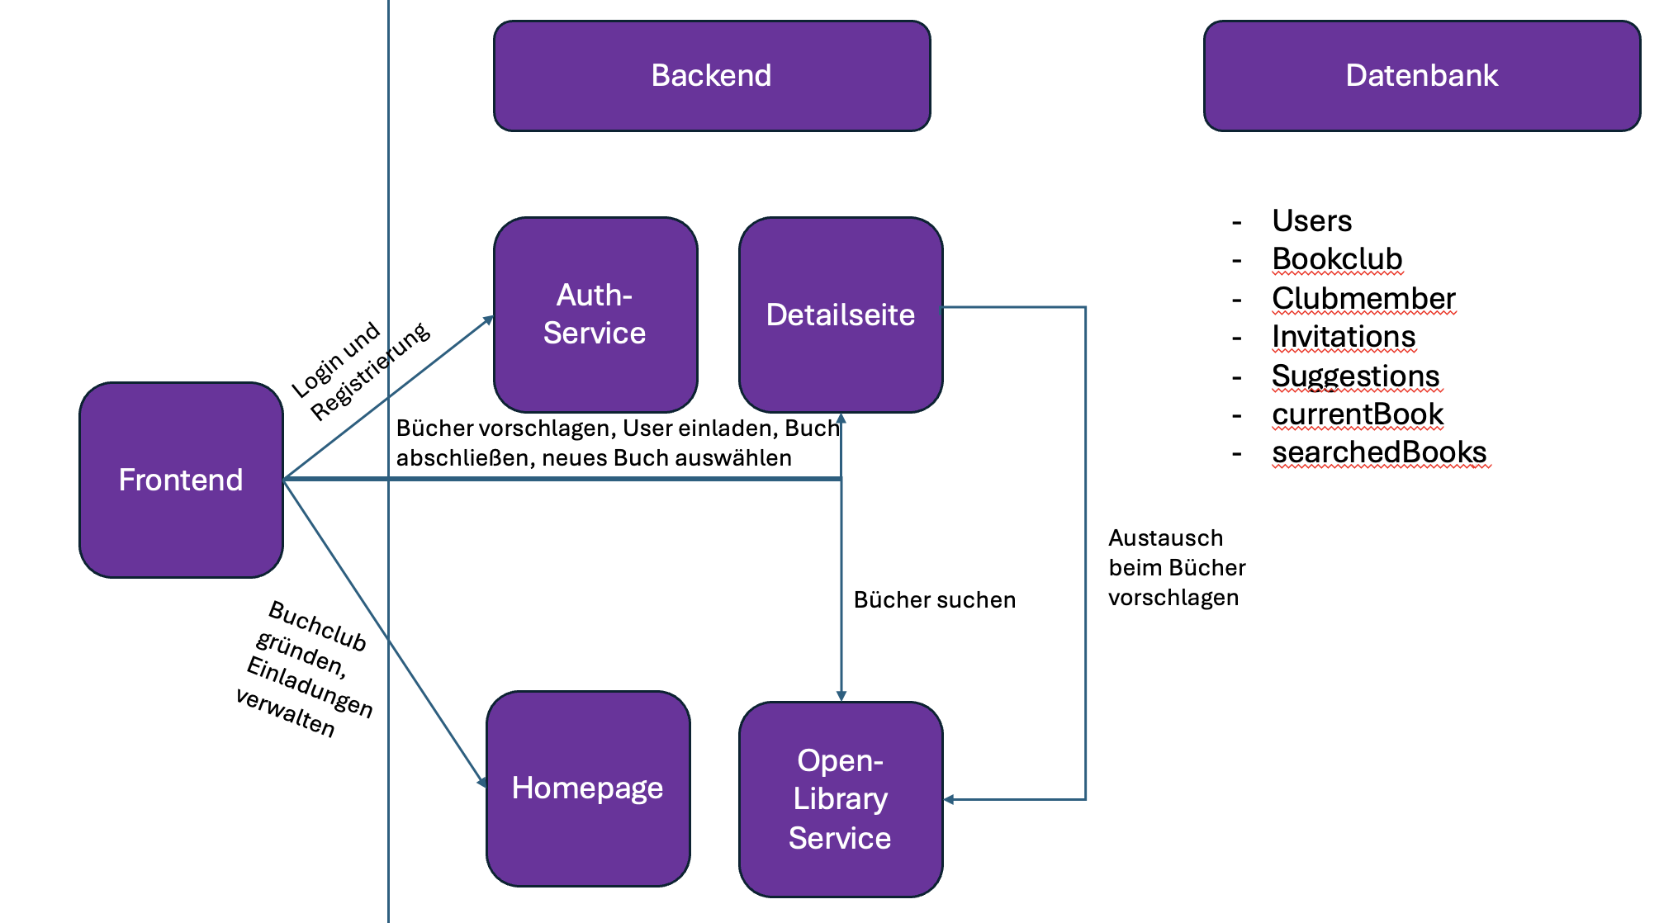
Ausgangspunkt: unsere Architekturskizze
Geprüft gegen
den Code in kapitelweise-auth, -backend, -graphql und -frontend
das Datenbankschema (schema.sql)
die geplanten Funktionen: Bücher suchen, vorschlagen, auswählen, abschließen
Originalskizze des Teams

Slide 3
Validierung: Grundidee trägt, Darstellung braucht Schärfe
Was wir anpassen
✓
Was passt
Startseite läuft über GraphQL
member-Query, Club gründen, Einladung beantworten – umgesetzt
Auth-Service ist getrennt
entspricht kapitelweise-auth
Open Library läuft übers Backend
kein CORS-Problem im Browser, Ergebnisse lassen sich aufbereiten
Kerntabellen stimmen
users, bookclub, clubmember, invitation existieren so im Code
1
Technik im Namen fehlt
2
Datenbank hängt in der Luft
„Homepage“ ist der GraphQL-Service, „Detailseite“ das REST-Backend. Service benennen, Seite als Untertitel.
Keine Verbindungen eingezeichnet. Unklar, welcher Service welche Tabellen schreibt.
3
Externe API fehlt, Pfeile unklar
4
JWT-Fluss fehlt
openlibrary.org als externes System zeigen. „Bücher suchen“ zweigt vom Frontend-Pfeil ab, Richtung unklar.
Token kommt vom Auth-Service, jeder andere Service prüft es (gemeinsames Secret).
5
Einladungen in zwei Services
6
Tabellen currentBook / searchedBooks
Einladen läuft über REST, Annehmen/Ablehnen über GraphQL. Beide schreiben invitation – Prüfungen nicht doppelt pflegen.
Zustand und Suchcache als eigene Tabellen – besser: book + club_book mit Status (Folie 5).

Slide 4
Überarbeitete Architektur
CLIENT
SERVICES · SPRING BOOT
HILFSDIENST
DATEN & EXTERN
Frontend
PostgreSQL
HTML · CSS · JS · Bootstrap
Auth-Service
users
GraphQL + REST
bookclub · clubmember · invitation
REST (neu)
book · club_book · suggestion
Login /
Registrierung
Auth-Service :8282
JSON
users
/register · /login → erzeugt JWT
Startseite
Clubs, Einladungen
GraphQL-Service :8383
/graphql
SQL (JDBC)
Query member { membership, invitationPending }
Mutation createNewBookClub · responseInvitation
REST-Backend :8181
SQL (JDBC)
Buchclub-Seite
Details, Bücher
REST
Club-
Details
Einladen
Bücher &
Vorschläge
Open-Library-
Service
Open Library API
HTTPS
openlibrary.org · extern
GraphQL und REST prüfen das Bearer-JWT
neu gegenüber dem Code-Stand
Notes:
Die Startseite läuft komplett über den GraphQL-Service: eine member-Query liefert Name, Clubs und offene Einladungen, die Mutations legen Clubs an und beantworten Einladungen. Die Buchclub-Seite nutzt das REST-Backend für Details, Einladen und künftig Bücher. Alle Services prüfen das JWT des Auth-Service und arbeiten auf derselben PostgreSQL-Datenbank.

Slide 5
Datenmodell: Bücher sauber normalisieren
users
bookclub
clubmember
invitation
id · username · password (BCrypt) · created_at
id · name · description · created_at
id · userid → users · bookclub_id → bookclub · role ADMIN|MEMBER · join_date
id · bookclub_id · invited_user_id · invited_by_user_id · status · created_at · answered_at
book
club_book
suggestion
currentBook → club_book
Status statt eigener Tabelle; abgeschlossene Bücher bleiben als Historie.
searchedBooks → entfällt
Suchtreffer sind flüchtig; gespeichert wird nur, was vorgeschlagen wird.
id · open_library_key (unique) · title · author · cover_id · year
id · bookclub_id · book_id · status CURRENT|FINISHED · target_date · started_at · finished_at
id · bookclub_id · book_id · suggested_by → users · created_at
Tipp: Ein partieller Unique-Index (WHERE status = 'CURRENT') stellt sicher, dass jeder Club nur ein aktuelles Buch hat – dasselbe Muster wie bei offenen Einladungen.
neu für das Bücher-Feature

Slide 6
Ablauf: vom Suchen zum aktuellen Buch
1
2
3
4
5
Suchen
Treffer zeigen
Vorschlagen
Auswählen
Abschließen
GET /books/search?q=…
200 OK · JSON-Liste
POST …/suggestions
PUT …/current-book
PATCH …/current-book
REST-Backend fragt über den Open-Library-Service openlibrary.org ab
Ergebnisliste wird nur angezeigt, nicht gespeichert
Buch wird in book angelegt (falls neu) und als suggestion gespeichert
Nur Admin: Vorschlag wird club_book mit Status CURRENT
Status FINISHED, finished_at gesetzt – Club kann neues Buch wählen
Endpunkte sind ein Vorschlag im Stil der bestehenden API, „…“ steht für /clubs/{clubId}. Berechtigung wie bisher über clubmember.role.

Slide 7
Fazit und nächste Schritte
01
02
03
04
Skizze tragfähig
REST aufräumen
Diagramm & Daten
Offene Entscheidung
Startseite über GraphQL, Buchclub-Seite über REST, Auth getrennt – passt zum Code.
GET/POST /clubs und die Einladungs-Antworten liegen noch doppelt im REST-Backend.
Services benennen, DB und externe API einzeichnen; book, club_book, suggestion einführen.
Open-Library als eigener Service oder Modul im REST-Backend? Für Heroku und die Projektgröße reicht ein Modul.

